Slide 1
全等及相似

Slide 2


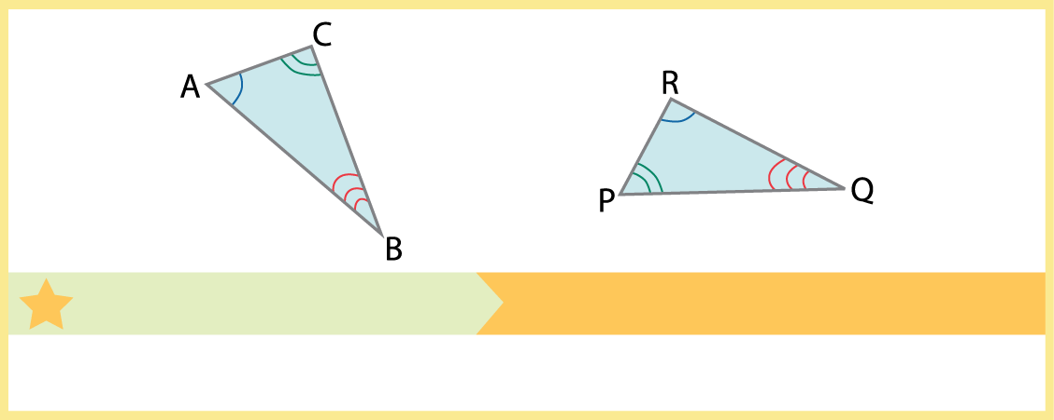
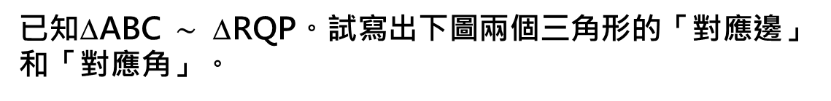
學習難點1
在判斷兩個三角形是否全等或相似時，未能正確辨識「對應邊」和「對應角」。
例子：
已知ΔABC $\sim$ ΔRQP。試寫出下圖兩個三角形的「對應邊」和「對應角」。
學生常犯錯誤:
AB 及PQ是「對應邊」

Slide 3
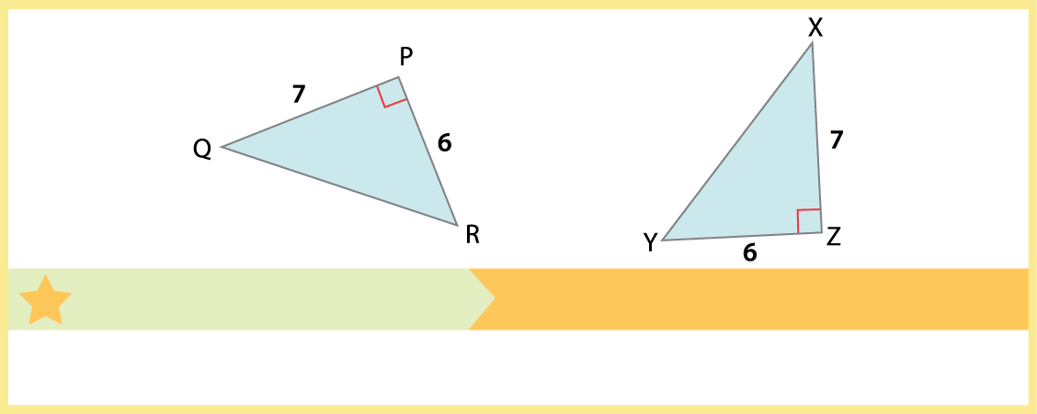
學習難點2
在判斷兩個三角形是全等時，常混淆ＲＨＳ和ＳＡＳ這兩個理由。
例子：
如ΔXZY ≅ ΔQPR是全等，試寫出其全等的理由。
學生常犯錯誤:
ΔPQR ≅ ΔZXY (RHS)

Slide 4
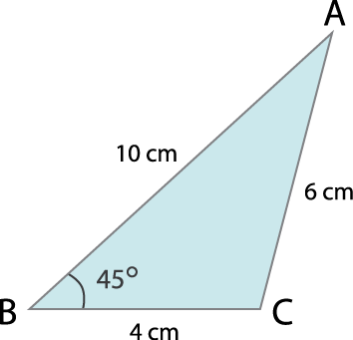
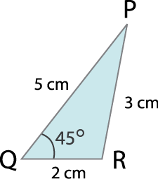
學習難點3
在判斷兩個三角形是否相似時，未能說明相似的理由。
例子：
寫出 ΔABC 和 ΔPQR 是一對相似的三角形的理由。

Slide 5


語言學習策略
本課節會運用到的策略
篇章/內容
詞彙
字根配詞
辨識關鍵資料
詞義聯繫
應用邏輯關係/專科語體
詞彙歸類
聯繫前備知識
上文下理推敲
專科詞彙與學科概念聯繫
引伸思考

Slide 6

字根配詞
詞彙歸類
詞彙
1) 將目標字詞組合分拆成有意思的單位
2) 把分拆了的單位配上適當的字詞，成為另一字詞組合
1) 找出一些跟目標詞彙的意思和特性相近的詞彙
3) 綜合所有單位的意思，推敲整個字詞組合的意思
2) 將意思和特性相近的詞彙放在同一組，用一個類別名稱代表這組詞彙
詞義聯繫
形旁推測
3) 將這組詞彙與其他相關類別的詞彙作比對
1) 觀察目標字，按已有知識辨識形旁
2) 用形旁的意思推測目標字的含意
上文下理推敲
詞義聯想
1) 找出與目標詞彙意思相近的詞彙
1) 閱讀句子或段落
2) 找出與目標詞彙意思相反的詞彙
2) 找出能幫助推敲目標詞彙意思的線索
3) 綜合這些線索，推敲目標詞彙的意思
情境聯想
推測目標詞彙可與哪些情境(時、地、人和事)作連繫
專科詞彙與學科概念聯繫
1) 展示專科詞彙及相關學科概念
多感官聯想
2) 推測專科詞彙和該學科概念的關係
推測目標詞彙可與哪些感官(視覺、聽覺、嗅覺、味覺、觸覺及心情)作連繫
3) 歸納推測的資料，再配合專科詞彙的正確意思，重新展示學科概念

Slide 7

篇章/
內容
辨識關鍵資料
1) 將標題或題目劃分成有意義 的字詞，找出關鍵字詞
2) 按關鍵字詞推測內容重點
應用邏輯關係/專科語體
1) 分析題目中關鍵資料代表的邏輯關係/專科語體
2) 從資料中找出與該邏輯關係/專科語體相關的關鍵資料
3) 運用相關專科語體的組織圖去整合關鍵資料
4) 按邏輯關係運用關聯詞語連接重點
聯繫前備知識
聯想和標題或題目有關的已學知識或日常生活例子
引伸思考
1) 根據內容的重點，聯想其他相關情況或例子
2) 運用多角度思考，深化聯想
(例如：如重點是某事件，該事件為何會發生？會有甚麼影響？有何利弊？有甚麼近似例子？)

Slide 8
針對學習難點1
學生需要：
明白何謂「全等」?
理解數學語言，以便正確辨識「對應邊」和「對應角」

Slide 9
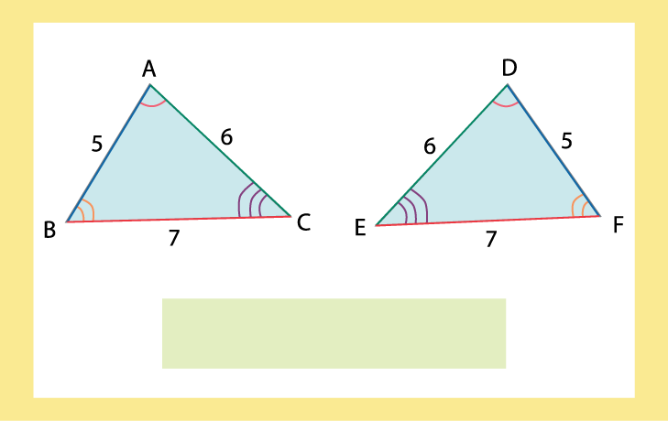




何謂「全等」?
全 等
完全
相等
ΔABC ≅ ΔDFE
透過不同的提問
1. 「試把『全』和『等』配成有意思的詞彙。」(字根配詞)
2. 「圖中兩個三角形是完全相等的，即代表甚麼是完全一樣？」 (聯繫前備知識)
3. 「看看圖下的數學句子，哪一個符號是代表『全等』的意思？ 另外， Δ加上英文字母又代表甚麼?」 (專科詞彙與學科概念聯繫)
**老師最後帶出全等三角形的特質及其數學概念

Slide 10




全等三角形的對應邊和對應角
對應邊
對應角
對
應
邊
對
應
角
相對
呼應
邊長
相對
呼應
角度
透過不同的提問
1. 「試把『對應邊』和『對應角』各單字配成有意思的詞彙。」(字根配詞)
2. 老師歸納學生的答案後，再帶出兩組詞彙的數學概念和解釋。(應用邏輯關係/
專科語體)

Slide 11
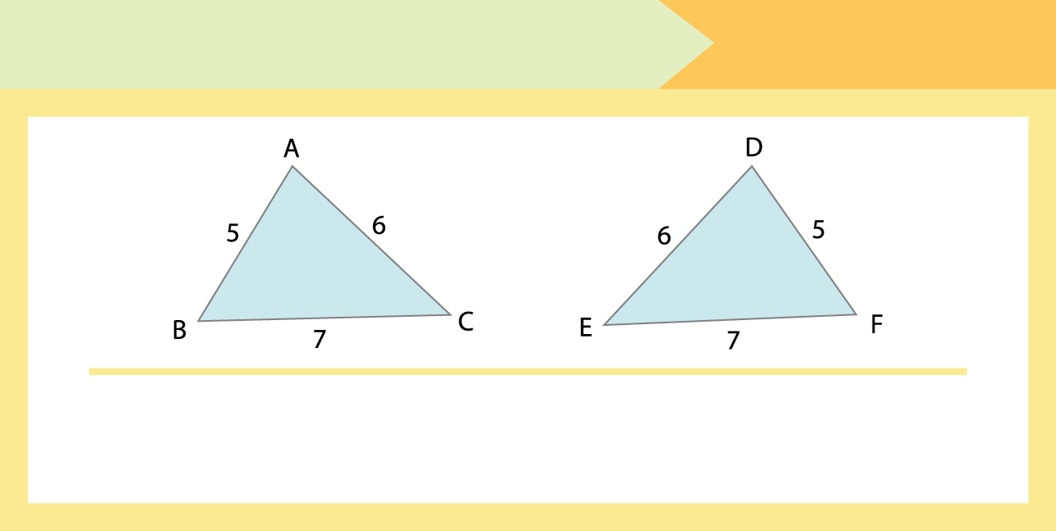
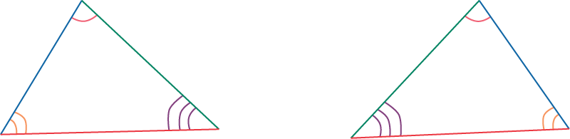

尋找對應邊和對應角
根據先前已學習過的全等三角形的特質，
假如ΔABC ≅ ΔDFE，你可以指出哪幾組是對應邊和對應角？
透過不同的提問
1. 「試用口頭解釋為何是ΔABC ≅ ΔDFE，而不是ΔABC ≅ ΔDEF 或 ΔABC ≅ ΔFDE。」 (專科詞彙與學科概念聯) 老師引導學生指出全等三角形的命名是根據對應點命名的。 (應用邏輯關係/專科語體)
2. 尋找對應邊：「ΔABC 中的 AB 與 ΔDFE 中的哪一條邊相等？ΔABC 中的 BC 與 ΔDFE 中的哪一條邊相等？」（老師可引導學生說出 CA 和 EＤ 是對應邊。) (專科詞彙與學科概念聯)
3. 尋找對應角： 「ΔABC 中的 ∠A 與 ΔDFE 中的哪一個角相等？ΔABC 中的 ∠B 與 ΔDFE 中的哪一個角相等？」（老師可引導學生說出 ∠C 和 ∠E 是對應角。) (專科詞彙與學科概念聯)

Slide 12
針對學習難點2
學生需要：
分辨RHS和SAS這兩個理由

Slide 13

RHS vs SAS
RHS
SAS
R
H
S
S
A
S
Right
angle
Side
Side
Angle
Side
Hypotenuse
直角
斜邊
邊
邊
角
邊
透過不同的提問
1. 「試指出『RHS』和『SAS』各字母代表的意思。」(字根配詞)
2. 「你看到兩個判定條件的分別嗎？」

Slide 14

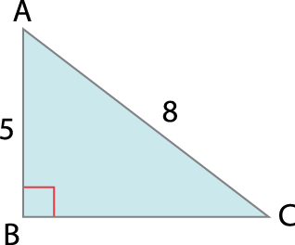
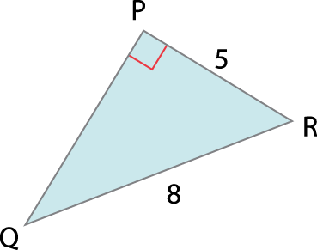
RHS還是SAS ?
1a. 試指出下圖是否全等三角形。如是，請列出原因。
透過不同的提問
「有多少條邊的長度是已知的？哪組是對應邊？對應邊中有沒有斜邊? 如有，是哪一條? 」 (專科詞彙與學科概念聯繫 和 聯繫前備知識)
2. 「有多少個角的度數是已知的？哪組是對應角？這個角的角度是多少？」
(專科詞彙與學科概念聯繫 和 聯繫前備知識)
3. 「綜合以上得出的資料，試列出以上兩個三角形為全等的理由。」
(專科詞彙與學科概念聯繫 和 應用邏輯關係/專科語體)

Slide 15
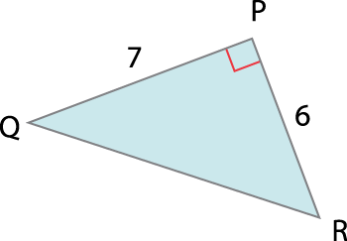
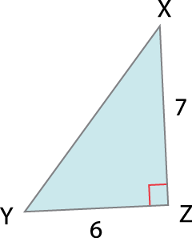
RHS還是SAS ?
1b. 試指出下圖是否全等三角形。如是，請列出原因。
透過不同的提問
1. 「有多少條邊的長度是已知的？哪組是對應邊？對應邊中有沒有斜邊? 如有，是哪一條?」
(專科詞彙與學科概念聯繫 和 聯繫前備知識)
2. 「有多少個角的度數是已知的？哪組是對應角？這個角的角度是多少？」
(專科詞彙與學科概念聯繫 和 聯繫前備知識)
「綜合以上得出的資料，試列出以上兩個三角形為全等的理由。」
(專科詞彙與學科概念聯繫 和 應用邏輯關係/專科語體)
4. 「以上兩個三角形均是直角三角形，為何它們全等的理由不是 RHS?」
(專科詞彙與學科概念聯繫 和 應用邏輯關係/專科語體)

Slide 16
針對學習難點3
學生需要：
理解和正確列出判定相似三角形的理由
理解數學語言，以便正確辨識「三邊成比例」及「兩邊成比列且夾角相等」

Slide 17




三邊成比例
三邊成比例
三
邊
成比例
師生比例
建築比例
三條
邊長
透過不同的提問
1. 「試將『三邊成比例』分拆成有意義的字詞，然後指出各字詞代表的意思。」
(字根配詞 和 詞義聯想)
老師歸納學生的答案後，再帶出該組詞彙的數學概念和解釋。
(應用邏輯關係/專科語體)

Slide 18
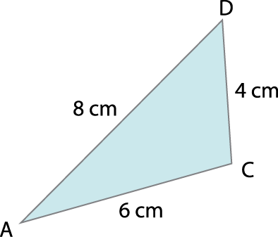
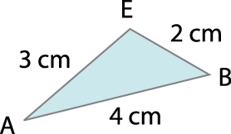
三邊成比例– 例子
試指出下圖是否相似三角形。如是，請列出原因。
透過不同的提問
1. 「有多少條邊的長度是已知的？哪組是對應邊？你如何得知它們是對應邊? 你曾經學過哪些數學概念可以協助你解釋為何它們是對應邊？」
(專科詞彙與學科概念聯繫 和 聯繫前備知識)
「綜合以上得出的資料，試列出以上兩個三角形相似的理由。」
(專科詞彙與學科概念聯繫 和 應用邏輯關係/專科語體)

Slide 19



兩邊成比例且夾角相等
何謂「夾角」?
夾 角
在兩者之間
角度/內角
透過不同的提問
1. 「試從『兩邊成比例且夾角相等』找出關鍵資料。」(辨識關鍵資料)
2. 「試指出『夾』和『角』代表的意思 。」(字根配詞 和 詞義聯想)

Slide 20

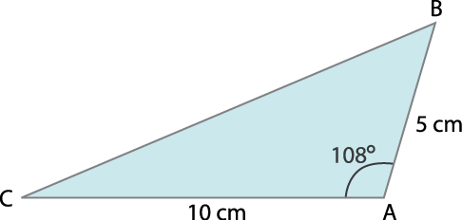
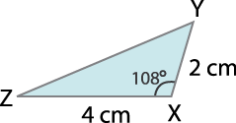
兩邊成比例且夾角相等– 例子
試指出下圖是否相似三角形。如是，請列出原因。
透過不同的提問
1. 「有多少條邊的長度是已知的？哪組是對應邊？你如何得知它們是對應邊?你曾經學過哪些數學概念可以協助你解釋為何它們是對應邊？」(專科詞彙與學科概念聯繫聯繫 和 聯繫前備知識)
2. 「有多少個角的度數是已知的？哪組是對應角？」(專科詞彙與學科概念聯繫聯繫 和 聯繫前備知識)
3. 「兩個三角形的對應角和對應邊的排列有甚麼特點？」(專科詞彙與學科概念聯繫聯繫 和 應用邏輯關係/專科語體)
4. 「綜合以上得出的資料，試列出以上兩個三角形相似的理由。」(專科詞彙與學科概念聯繫 和 應用邏輯關係/專科語體)

